Slide 1

ПРЕЗЕНТАЦИЯ для конкурса «Министерство юстиции России: вчера, сегодня, завтра» Тема: «Уголовно-исполнительное законодательство России: дореволюционный период»
ТУЛЬСКИЙ (ИНСТИТУТ) ФИЛИАЛ ФЕДЕРАЛЬНОГО ГОСУДАРСТВЕННОГО БЮДЖЕТНОГО ОБРАЗОВАТЕЛЬНОГО УЧРЕЖДЕНИЯ ВЫСШЕГО ОБРАЗОВАНИЯ «ВСЕРОССИЙСКИЙ ГОСУДАРСТВЕННЫЙ УНИВЕРСИТЕТ ЮСТИЦИИ (РПА МИНЮСТА РОССИИ)»
ЮРИДИЧЕСКИЙ ФАКУЛЬТЕТ
КАФЕДРА ГОСУДАРСТВЕННО–ПРАВОВЫХ ДИСЦИПЛИН
Выполнил студент учебной группы 15–сНБо18-2 IV курса очной формы обучения Иванов Егор Андреевич
Научный руководитель доцент кафедры организации правоохранительной и правозащитной деятельности Шумилин Алексей Анатольевич
ТУЛА
2022

Slide 2

ПЛАН
Введение
Русская правда
Судебники 1497 и 1550 годов
Соборное уложение
Воинский устав Петра I
Устав о тюрьмах
Попечительское о тюрьмах общество
Инструкция смотрителю тюремного замка
Уложение о наказаниях уголовных и исправительных
Устав о наказаниях, налагаемых мировыми судьями
Главное тюремное управление
Уголовное уложение
Общая тюремная инструкция
Заключение
Библиографический список

Slide 3
Введение
В век информационных технологий обновлению и изменению подвергаются буквально все сферы жизни человека. В том числе, реформирование касается и уголовно-исполнительной системы. При этом необходимо учитывать опыт развития данной сферы, поскольку характер уголовно-исполнительной политики отражает как степень развития права в государстве, так и уровень правосознания общества в целом.

Slide 4

Русская правда
Русской правдой называется древнейший письменный русский свод законов, происхождение которого связано с деятельностью князя Ярослава Мудрого. Сборник правовых норм предусматривал кровную месть, штрафы за нанесение телесных повреждений и иные меры воздействия на преступников.
Фрагмент Картины И. Билибина

Slide 5

Судебники 1497 и 1550 годов
Принятие Судебников ознаменовало новый этап в истории развития русского, в том числе и уголовного, права. Указанные своды законов, принятые соответственно Иваном III и Иваном IV, расширили список преступлений, за которые преступнику назначалась смертная казнь. Кроме того, в этот период впервые в качестве наказания стало применяться тюремное заключение.
Заглавный лист Судебника 1550 г.

Slide 6
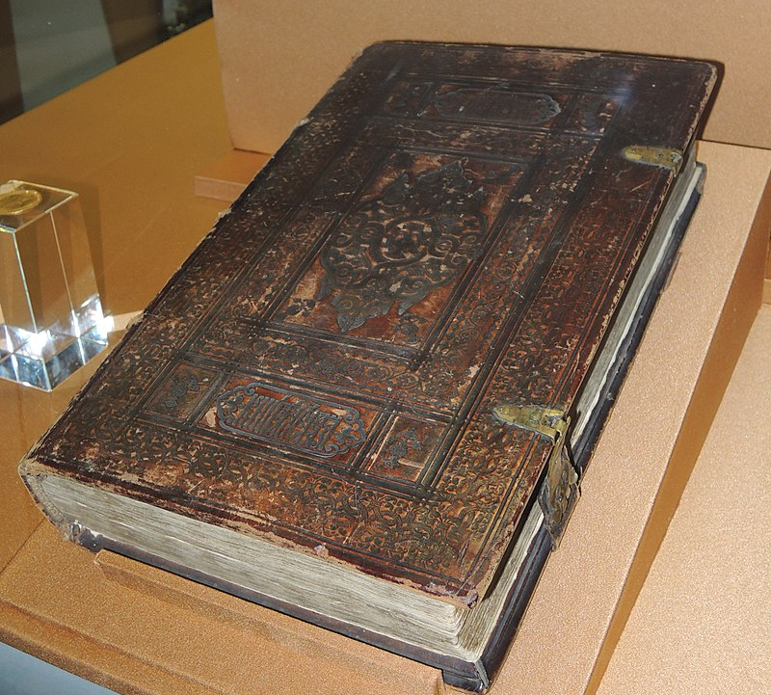
Соборное уложение
Необходимость принятия Земским собором нового актуального свода законов была вызвана событиями Смутного времени и воцарением на престоле новой династии – Романовых. Его характерными особенностями можно считать множество квалифицированных методов казни, закрепление принципа талиона и принцип неопределённости наказания
Соборное уложение. ГИМ

Slide 7
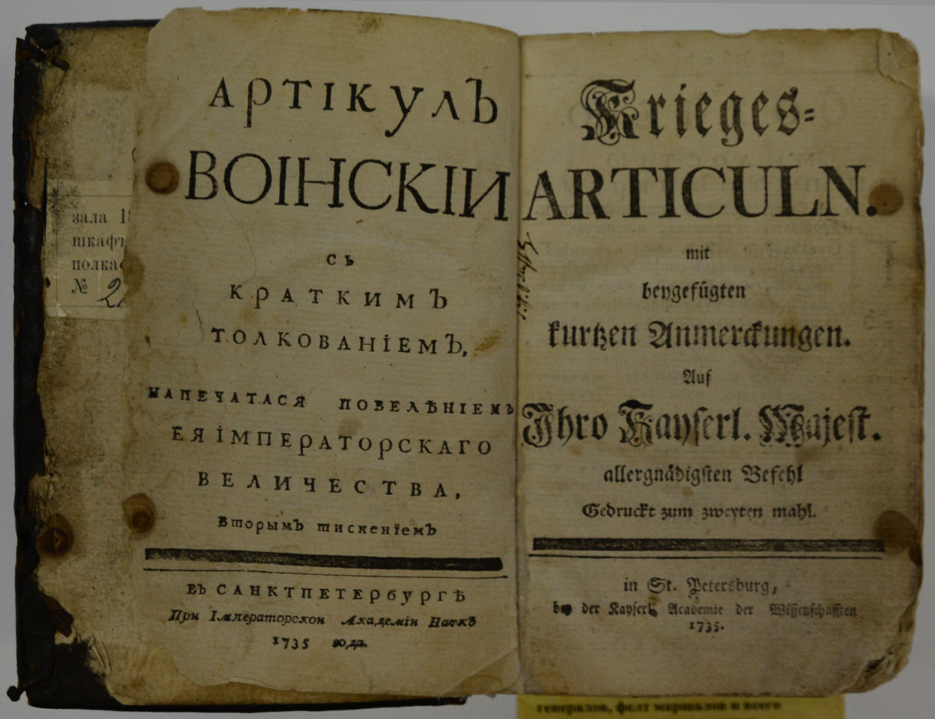
Воинский устав Петра I
Памятник военно-уголовного права, подготовленный при непосредственном участии царя Петра I, продолжал идеи Соборного уложения по устрашению населения. Довольно часто по отношению к преступникам стали применяться ссылки на каторжные работы.
Экспонат книжной экспозиции к 300-летию «Устава воинского сухопутного»

Slide 8
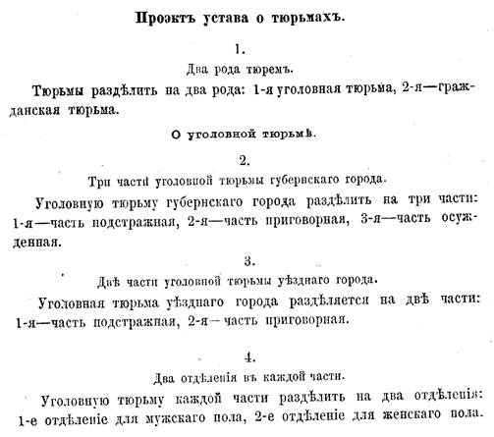
Устав о тюрьмах
В отличие от своих предшественников, Екатерина Алексеевна имела более гуманный взгляд на институт наказания. Существенный вклад в идеологию создания пенитенциарного права внес проект Устава о тюрьмах, составленный Екатериной II. В нём, в том числе, содержались мысли императрицы о необходимости заботы о здоровье заключённых.
Фрагмент проекта устава

Slide 9

Попечительское о тюрьмах общество
19 июля 1819 года, по указу императора Александра I, в Петербурге было образовано «Попечительское о тюрьмах общество. Положения устава общества предусматривали, в том числе, размещение заключённых по их роду преступлений, наставление их в правилах христианского благочестия и заключения провинившихся в уединённое место.
Фрагмент документа об учреждении общества

Slide 10
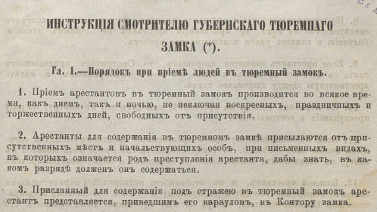
Инструкция смотрителю тюремного замка
Инструкция, подготовленная членами Совета МВД Российской Империи в 1831 году, представляет собой комплексный регламент деятельности тюремного замка и его должностных лиц, устанавливающий, в том числе, правовой статус различных категорий заключённых. Её принятие является важным шагом к созданию общетюремного кодекса России.
Фрагмент инструкции

Slide 11
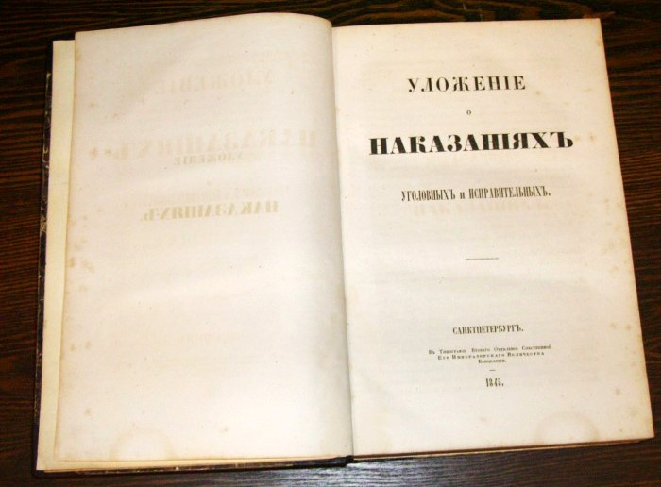
Уложение о наказаниях уголовных и исправительных
Уложение было утверждено 15 августа 1845 года императором Николаем I и введённое в действие 1846 году. По сути, Уложение является первым в России кодифицированным нормативным актом, содержавшим как нормы, регулировавшие общие вопросы уголовного права, так и устанавливающие ответственность за совершение конкретных преступных посягательств.
Уложение о наказаниях. 1845 г.

Slide 12

Устав о наказаниях, налагаемых мировыми судьями
20 ноября 1864 года был принят Устав о наказаниях, налагаемых мировыми судьями. За год до этого был отменены телесные наказания для женщин, клеймение, ограничивались шпицрутены в армии и применение розг. Закреплялась система наказаний: от более жестких к более мягким.
Фрагмент алфавитного указателя Устава

Slide 13
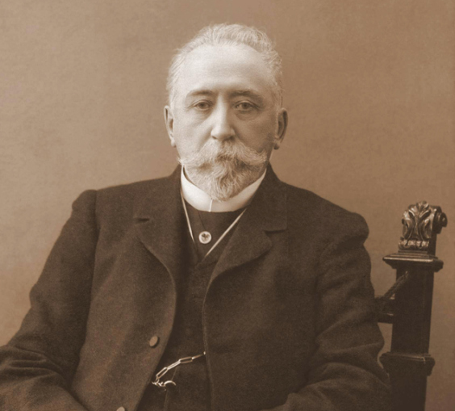
Главное тюремное управление
В 1879 году в составе МВД было создано Главное тюремное управление, а в его составе – Тюремная инспекция. На нее возлагались обязанности по проведению ревизий местных тюремных учреждений и руководство их деятельностью. Начало тюремной реформы положило принятия закона «Об основных положениях, имеющих быть руководством при преобразовании тюремной части и при пересмотре Уложения о наказаниях».
Первый начальник ГТУ Михаил Николаевич Галкин-Вронской

Slide 14
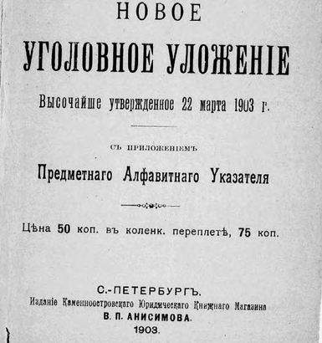
Уголовное уложение
22 марта 1903 года императором Николаем II было утверждено новое уложение, содержавшее в себе немалое количество нововведений. В числе таких были запрет на применение уголовного закона по аналогии, разделение уголовно-наказуемых деяний на тяжкие преступления, преступлений и проступки, а также норму о возрастной невменяемости.
Уголовное уложение 1903 г.

Slide 15

Общая тюремная инструкция
Инструкция 1915 г. стала последним крупным дореволюционным российским пенитенциарным нормативным правовым актом. Она явилась общеимперским нормативным документом, который привел отечественное тюремное законодательство в соответствие с мировой практикой и вобрал в себя весь предшествующий пенитенциарный опыт и правовую базу.
Общая тюремная инструкция. 1915 г.

Slide 16
Заключение
После Февральской революции 1917 года Временное правительство приступило к преобразованию уголовно-исполнительной системы. Были переработаны многие аспекты: стали создаваться пенитенциарные курсы переподготовки персонала, принимались меры по упорядочению системы наказаний, изменялась структура органов управления. Тем не менее, существовавшее до революции уголовно-исполнительное законодательство во многом соответствовало высоким нормам развитых стран. Многие аспекты принятых в этот период нормативных актов были переняты последующими нормативными документами, что свидетельствует о значимости анализа нормативных актов уголовно-исполнительного законодательства дореволюционного периода для понимания истории развития уголовно-исполнительной системы Росссии.

Slide 17
Библиографический список
Гайдук, С.Л. Тюремная политика и тюремное законодательство пореформенной России : Автореф. дис. на соиск. учен. степ. канд. юрид. наук : (12.00.01) / АН СССР, Ин-т государства и права. - М., 1987 (Ряз. тип. № 13). - 22 с
Зубарев, С. М. Уголовно-исполнительное право : учебное пособие для среднего профессионального образования / С. М. Зубарев. — 9-е изд., перераб. и доп. — Москва : Издательство Юрайт, 2022. — 188 с. — (Профессиональное образование). — ISBN 978-5-534-00030-6. — Текст : электронный // Образовательная платформа Юрайт [сайт]. — URL: https://urait.ru/bcode/488558 (дата обращения: 23.04.2022).
Википедия [Электронный ресурс] // URL: https://ru.wikipedia.org (Дата обращения: 23.04.2022)
СПС КонсультантПлюс [Электронный ресурс] // URL: http://www.consultant.ru (Дата обращения: 23.04.2022)
ФЕДЕРАЛЬНАЯ СЛУЖБА ИСПОЛНЕНИЯ НАКАЗАНИЙ: ИСТОРИЯ УГОЛОВНОИСПОЛНИТЕЛЬНОЙ СИСТЕМЫ РОССИИ [Электронный ресурс] // URL: https://fsin.gov.ru/history/ (Дата обращения: 23.04.2022)

Slide 18
Спасибо за внимание!

